Slide 1
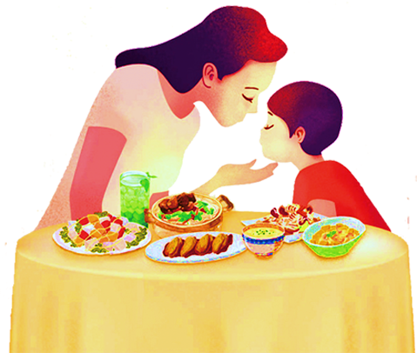

Slide 2
1
母亲节的由来
2
感悟母爱
3
感恩父母
4
可怜天下父母心
5
班级讨论
6
班主任寄语

Slide 3
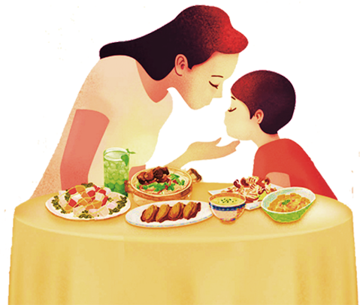
一
母亲节的由来

Slide 4
古代母亲节
古代母亲节起源于希腊，古希腊人在这一天向希腊神话中的众神之母赫拉致敬。在17世纪中叶，母亲节流传到英国，英国人把封斋期的第四个星期天作为母亲节。在这一天里，出门在外的年青人将回到家中，给他们的母亲带上一些小礼物。

Slide 5
单击编辑标题
01
02
单击编辑标题
单击此处可编辑内容，根据您的需要自由拉伸文本框大小
单击此处可编辑内容，根据您的需要自由拉伸文本框大小
单击编辑标题
03
04
单击编辑标题
单击此处可编辑内容，根据您的需要自由拉伸文本框大小
单击此处可编辑内容，根据您的需要自由拉伸文本框大小

Slide 6
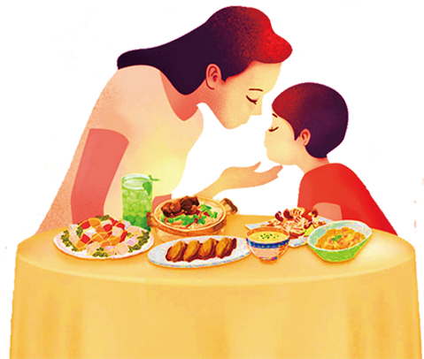
二
感悟母爱

Slide 7
现代意义上的
母亲节
现代意义上的母亲节起源于美国，由Ms. Jarvis（1864－1948）发起，她终身未婚，一直陪伴在她母亲身边，她母亲于1905年去世, Ms. Jarvis悲痛欲绝，两年后Ms. Jarvis 和她的朋友开始写信给有影响的部长、商人、议员来寻求支持，以便让母亲节成为一个法定的节日.
Ms. Jarvis 认为子女经常忽视了对母亲的感情，她希望母亲节能够让人多想一想母亲为家庭所付出的一切。

Slide 8
母亲之花-康乃馨
在纤细青翠的花茎上，开出鲜艳美丽的花朵，花瓣紧凑而不易凋落，叶片秀长而不易卷曲，花朵雍容富丽，姿态高雅别致，色彩绚丽娇艳，更有那诱人的浓郁香气，甜醇幽雅，使人目迷心醉，这就是在母亲节赠给母亲的鲜花————康乃馨。
１９３４年的５月，美国首次发行母亲节纪念邮票，邮票上一位慈祥的母亲，双手放在膝上，欣喜地看着前面的花瓶中一束鲜艳美丽的康乃馨。随着邮票的传播，在许多人的心目中把母亲节与康乃馨联系起来，康乃馨便成了象征母爱之花，受到人们的敬重。康乃馨与母亲节便联系在一起了。人们把思念母亲、孝敬母亲的感情，寄托于康乃馨上，康乃馨也成为了赠送母亲不可缺少的珍贵礼品。

Slide 9
三
感恩父母

Slide 10
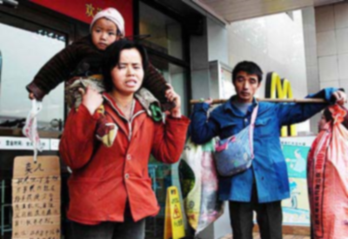
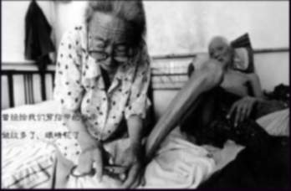
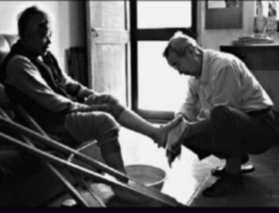
节日PPT模板 http://www.1ppt.com/jieri/
B
A
C
点击添加标题
点击添加标题
点击添加标题
您的内容打在这里，或者通过复制您的文本后，在此框中选择粘贴，并选择只保留文字。
您的内容打在这里，或者通过复制您的文本后，在此框中选择粘贴，并选择只保留文字。
您的内容打在这里，或者通过复制您的文本后，在此框中选择粘贴，并选择只保留文字。

Slide 11
自行添加标题内容
您的内容打在这里，或者通过复制您的文本后，在此框中选择粘贴，并选择只保留文字。您的内容打在这里，或者通过复制您的文本后，在此框中选择粘贴，并选择只保留文字。您的内容打在这里，或者通过复制您的文本后，在此框中选择粘贴，并选择只保留文字。您的内容打在这里，或者通过复制您的文本后，。

Slide 12
四
可怜天下父母心

Slide 13
爱
要走好一个过程
添加标题内容
您的内容打在这里，或者通过复制您的文本后，在此框中选择粘贴，并选择只保留文字。您的内容打在这里，或者通过复制您的文本后，在此框中选择粘贴，并选择只保留文字。
您的内容打在这里，或者通过复制您的文本后，在此框中选择粘贴，并选择只保留文字。您的内容打在这里，或者通过复制您的文本后，在此框中选择粘贴，并选择只保留文字。您的内容打在这里，或者通过复制您的文本后，

Slide 14
您的内容打在这里，或者通过复制您的文本后，在此框中选择粘贴，并选择只保留文字。您的内容打在这里，或者通过复制您的文本后，在此框中选择粘贴，并选择只保留文字。您的内容打在这里，或者通过复制您的文本后，
您的内容打在这里，或者通过复制您的文本后，在此框中选择粘贴，并选择只保留文字。您的内容打在这里，或者通过复制您的文本后，在此框中选择粘贴，并选择只保留文字。您的内容打在这里，或者通过复制您的文本后，

Slide 15
五
班级讨论

Slide 16
为母亲做过的
谈谈你对母亲节的感触
了解母亲的
-
-
理解母爱
互相沟通
这个月里你为母亲做过什么
没有做过的，那同学们计划做什么呢

Slide 17
什么是问题？
问题不是自身存在的独特性问题，不是自曝其短，不是家丑外扬，也不是上交问题，而是面上存在的共性问题、普遍问题。问题越普遍越好、越尖锐越好。问题不是想出来的，而是干出来的。浙江是问题建议类信息上报大省，证明浙江的组织工作更加成熟、更加深入，只有这样才能发现问题、提出问题。问题建议类信息做得不好，要么没有胆子，要么没有脑子。
如何反映问题？
一是要有随时亮剑的意识。敏锐性的问题。我们不能当看客，同一件事，别人可以知道或者不知道，我们不但要知道而且要知道其中蕴含的信息点。
自行添加删减标题内容

Slide 18
六
班主任寄语

Slide 19
01
05
自选标题
自选标题
02
06
自选标题
自选标题
03
07
自选标题
自选标题

Slide 20
无私
关爱
这是母爱的核心体现，此内容为个人观点仅供参考察。
这是母爱的核心体现，此内容为个人观点仅供参考察。
批评
这是母爱的核心体现，此内容为个人观点仅供参考察。

Slide 21
Mother‘s Day
感谢聆听

